Slide 1
UYGULAMALI BİLİMLER FAKÜLTESİ
AKADEMİK KURUL TOPLANTISI
SAĞLIK YÖNETİMİ BÖLÜMÜ
Mayıs 2025

Slide 2
Bölüm Kuruluşu
18.05.2018 tarihinde Mersin’in Tarsus ilçesinde faaliyetine başlayan üniversitemizde toplamda bir enstitü, yedi fakülte ve üç adet de meslek yüksekokulu bulunmaktadır. Uygulamalı Bilimler Fakültesi bünyesinde yer alan Sağlık Yönetimi bölümümüz 2021 yılı itibariyle faaliyetlerine başlamıştır.

Slide 3
Misyon ve Vizyon
Misyon
Sağlık sistemi ve sağlıkla ilgili ulusal ve uluslararası kurum ve kuruluşların yönetim birimlerinde çalışabilecek bilgiye sahip, yenilikçi, girişimci, etik değerlere saygılı, sağlık yönetiminin geleceğini şekillendirebilecek liderler yetiştirebilmek,
İlgili literatüre katkı yapabilecek araştırmalar yapmak,
Ulusal ve uluslararası paydaşlarla işbirlikleri sağlayarak sağlık çıktılarının iyileştirilmesine katkıda bulunmaktır.
Vizyon
Eğitim ve araştırmada saygın bir referans olabilmektir.

Slide 4
Bölüm Yönetimi
Bölüm Başkanı
Doç. Dr. Gülpembe OĞUZHAN
Bölüm Başkan Yardımcıları
Dr. Öğr. Üyesi Sait SÖYLER
Bölüm Sekreteri
Mustafa KOYUNCU

Slide 5
Program Eğitim Amaçları
Sağlık sistemi içerisinde yer alan ulusal ve uluslararası kurum ve kuruluşlarda yönetim ile ilgili birimlerde çalışabilir ve uzman, müfettiş olarak görev alabilir.
Kazandıkları bilgi ve becerilerle yenilik ve gelişime açıktırlar.
Sağlık sektörü Ar-Ge firmalarında çalışabilirler.
Türkiye'de veya yurtdışında yüksek lisans ve doktora çalışmaları yaparak akademik kariyerlerine devam edebilirler.

Slide 6
Süreçlerin Takibi
26.09.2024 tarihinde oryantasyon programı gerçekleştirildi.
Eğitime üst sınıflar da davet edilerek sınıflar arası kaynaştırma amaçlandı.
Daha önce projelerde görev alan öğrenciler deneyimlerini paylaştı.

Slide 7
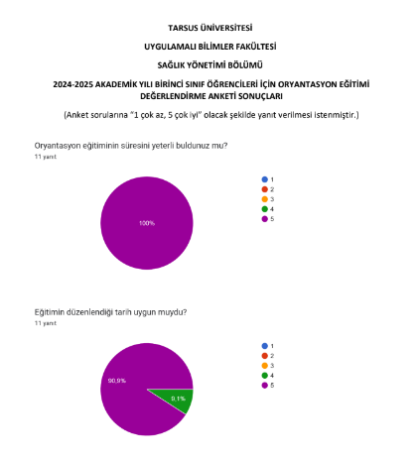
Süreçlerin Takibi
26.09.2024 tarihinde yapılan oryantasyon eğitiminin ardından yapılan anket sonucunda
öğrencilerin genel olarak oryantasyon eğitimini yeterli ve bilgilendirici bulduğu; kütüphane, yemekhane ve sosyal aktiveler ile okulun fiziki imkanları hakkında verilen
bilgilerin ise verilen diğer bilgilere göre daha düşük düzeyde olduğu tespit edilmiştir.

Slide 8
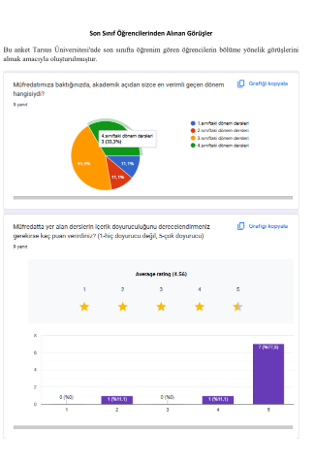
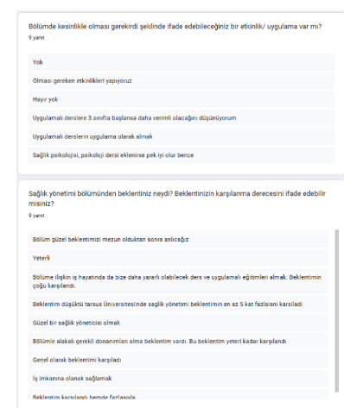
Süreçlerin Takibi
4. Sınıf Öğrencilerine Yaptığımız Değerlendirme Anketi Sonuçları

Slide 9
Süreçlerin Takibi
Uygulama dersi için kılavuz hazırlayıp, webde yayınladık.

Slide 10
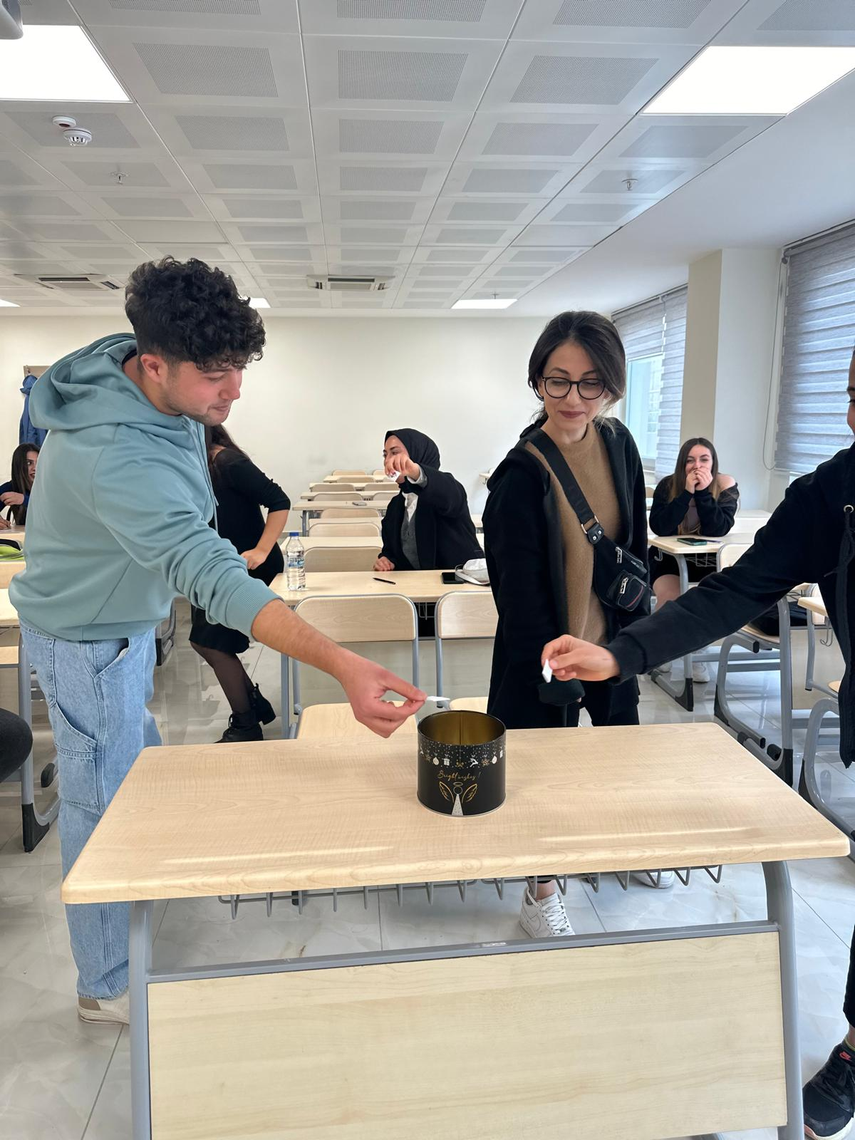
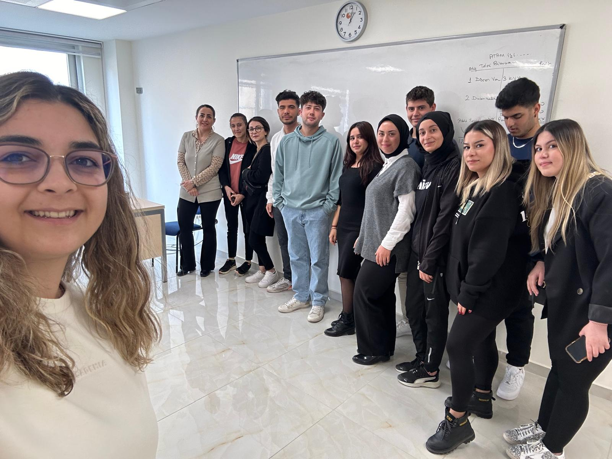
Süreçlerin Takibi
Toplantı Türü: Sınıf Temsilcisi Seçimi
Toplantı Tarihi: 05.03.2024 Toplantı Saati: 13:00
Toplantı No: 2024/2
Toplantı Yeri: B-205
Lisans öğrencileri arasında yapılan kapalı oylama, açık sayım işleminden sonra 1.sınıflardan Cemre Sucu, 2.sınıflardan Gizem Öztürk, 3.sınıflardan ise Gülsüm Denizedalan sınıf temsilcisi olarak seçilmiştir.

Slide 11
Öğrenci Sayıları
*Öğrenci sayıları kümülatif olarak gösterilmektedir.

Slide 12
Öğrenci Kontenjanları ve Doluluk Oranları
Öğrenci Kontenjanları
Öğrenci Kontenjanları ve Doluluk Oranı - 2024
 | YKS Kontenjanı | YKS sonucu Yerleşen | Boş Kalan | Doluluk Oranı
Sağlık Yönetimi Bölümü | 55 | 57 | - | %104
34 Yaş Üstü Kadın kontenjanından yerleşen öğrenci sayısı 2 olmuştur
Toplam = Genel + Okul Birincisi + Şehit-Gazi Yakını + 34 Yaş Üstü Kadın + Depremzede Aday kontenjanları toplamından oluşmaktadır.

Slide 13
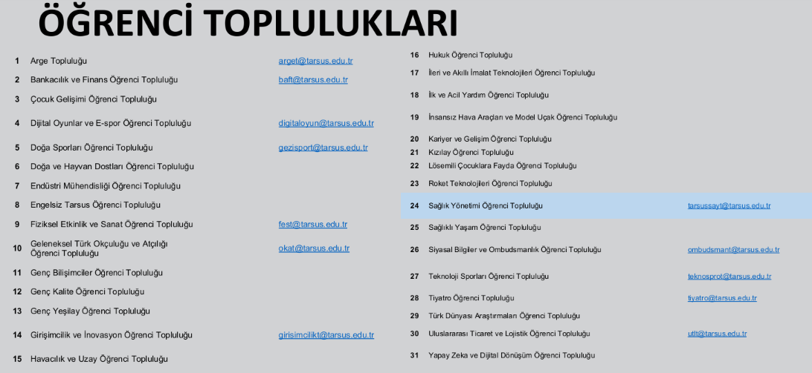
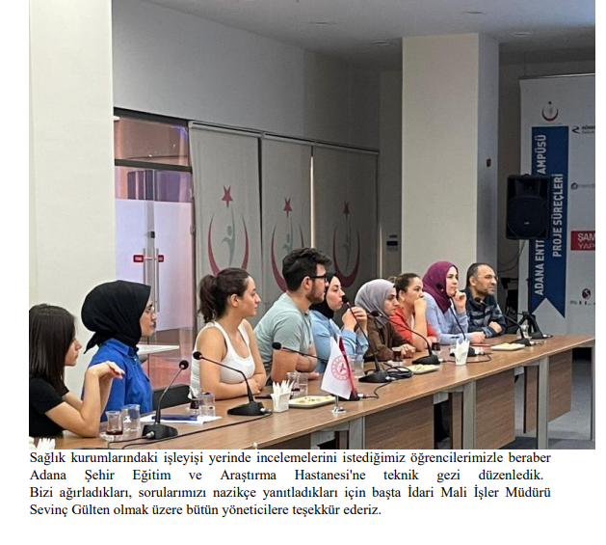
Öğrenci Toplulukları

Slide 14
Cumhurbaşkanlığı Ulusal Staj Programı
2024 yılında 12 öğrenci staja başvurmuştur. Başvuran öğrencilerden 1 öğrenci staj yapıp, programı başarı ile tamamlamıştır.

Slide 15
Çift Ana Dal- Yan Dal Programları
Sağlık yönetimi bölümü ile Siyaset Bilimi ve Kamu Yönetimi, İlk ve Acil Yardım, Tıbbi Dokümantasyon ve Sekreterlik bölümleri arasında çift ana dal programımız bulunmaktadır. Ayrıca Siyaset Bilimi ve Kamu Yönetimi ve Yönetim Bilişim Sistemleri bölümleriyle de yan dal programımız bulunmamaktadır. Bu kapsamda,
5 öğrencimiz Siyaset Bilimi ve Kamu Yönetimi bölümünde ÇAP
3 öğrencimiz Tıbbi Dokümantasyon ve Sekreterlik bölümünde ÇAP
1 öğrencimiz İlk ve Acil Yardım bölümünde ÇAP yapmaktadır.

Slide 16
Lisansüstü Eğitim
Öğrenci sayıları kümülatif olarak gösterilmektedir.
2024 yılında 1 mezun verilmiştir.

Slide 17
Lisansüstü Eğitim

Slide 18
Lisansüstü Eğitim/Seminerler

Slide 19
Yayın Sayısı
YIL | Makale |  | Bildiri |  | Kitap |  | Kitap İçi Bölüm |  | Toplam Yayın | Öğretim Elemanı Sayısı | Öğretim Elemanı Başına Düşen Yayın
 | Uluslararası | Ulusal | Uluslararası | Ulusal | Uluslararası | Ulusal | Uluslararası | Ulusal
2024 | 7 | 13 | 7 | - | - | - | 2 | - | 29 | 7 | 4,14
Notes:
Uluslararası bildiri özeti 2021(2), 2022(2).

Slide 20
Makaleler

Slide 21
Toplam Yayın Sayısı
YIL | YAYIN SAYISI
2021 | 14
2022 | 10
2023 | 16
2024 | 29

Slide 22
2024 Akademik Teşvik Puanları
Sıra No | Fakülte/Enstitü/ Yüksekokul/Meslek Yüksekokulu/Konservatuvar/Rektörlük Bölüm Başkanlığı | Adı | Soyadı | Unvan | YÖKSİS Başvuru Puanı* | BİRİM AKADEMİK TEŞVİK BAŞVURU VE İNCELEME KOMİSYONU tarafından doldurulacaktır.
 |  |  |  |  |  | Onaylanan Puan | Açıklama **
1 | Sağlık Yönetimi | Fatma Banu | Beyaz Sipahi | Doçent | 33,600 | 33,600
2 | Sağlık Yönetimi | Şükrü Anıl | Toygar | Doçent | 49,500 | 49,500
3 | Sağlık Yönetimi | Sait | Söyler | Doktor Öğretim Üyesi | 60,000 | 60,000
4 | Sağlık Yönetimi | Doğancan | Çavmak | Doktor Öğretim Üyesi | 60,000 | 60,000

Slide 23
Projeler
TÜBİTAK 1002-A Proje Desteği- Başladı
Proje Başlığı: Sağlık Hizmetlerinde İnformal Ödemelerin Topluma Olan Etkileri Çerçevesinde Analiz Edilmesi ve İyileştirme Politikalarının Geliştirilmesi: Mersin Örneği Proje Yürütücüsü: Dr. Öğr. Üyesi Doğancan ÇAVMAK Araştırmacılar: Dr. Öğr. Üyesi Sait SÖYLER Doç. Dr. Gülpembe OĞUZHAN

Slide 24
Projeler
TÜBİTAK 2219 Yurtdışı Doktora Sonrası Araştırma Bursu- Tamamlandı
Proje Başlığı: Hollanda'da yaşayan Türk göçmenlerin Hollanda'ya olan sosyal entegrasyon düzeylerinin, Hollanda'daki sağlık hizmetlerine erişim düzeylerine ve sağlık hizmetini Türkiye'de alma eğilimlerine olan etkisinin belirlenmesi Doç. Dr. Şükrü Anıl TOYGAR

Slide 25
Projeler
TÜBİTAK 2209-A Üniversite Öğrencileri Araştırma Projeleri Desteği
Proje Konusu | Yürütücü | Danışman | Durumu
Sağlık Çalışanlarının Sosyal İyilik Hali İle İşten Ayrılma Niyeti Arasındaki İlişki | Hira Nur KURT | Doç. Dr. Gülpembe OĞUZHAN | Tamamlandı
Üniversite Öğrencilerinin Cinsel Sağlık Okuryazarlık Düzeylerinin Belirlenmesi | Gizem ÖZTÜRK | Arş. Gör. Şura ALAN | Tamamlandı
Türkiye’de Sağlık Sistemine Güvensizlik, Sağlığa Erişim ve Sağlık Statüsü Arasındaki İlişkinin incelenmesi | Elvan KARAMAN | Dr. Öğr. Üye Doğancan ÇAVMAK | Başladı

Slide 26
FAALİYETLER (2024) / BÖLÜM
Faaliyet Türü | Sayı
Kongre
Panel | 1
Webinar | 4
Söyleşi | 1
Konferans | 1
Eğitim Semineri
Seminer | 8
Teknik Gezi | 1
Sosyal Sorumluluk | 2
Turnuva
TOPLAM | 18

Slide 27
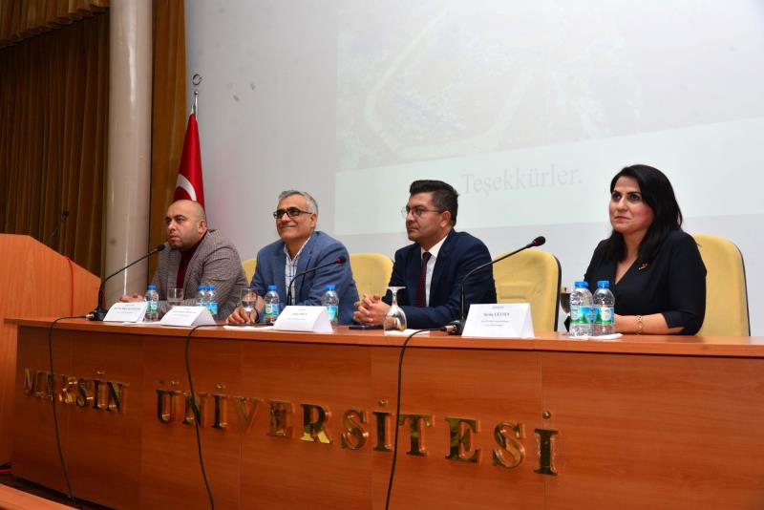
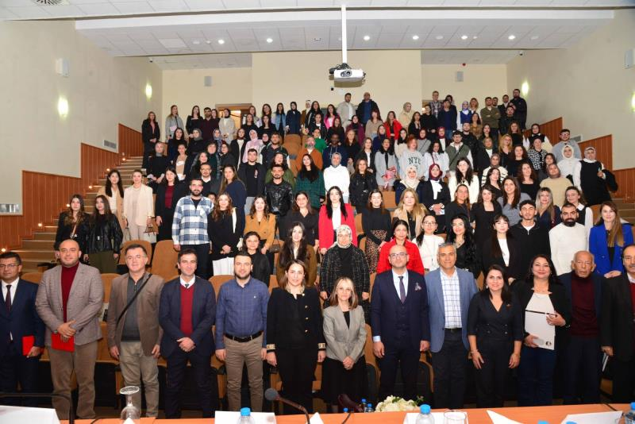
Panel

Slide 28
Webinar

Slide 29
Webinar

Slide 30
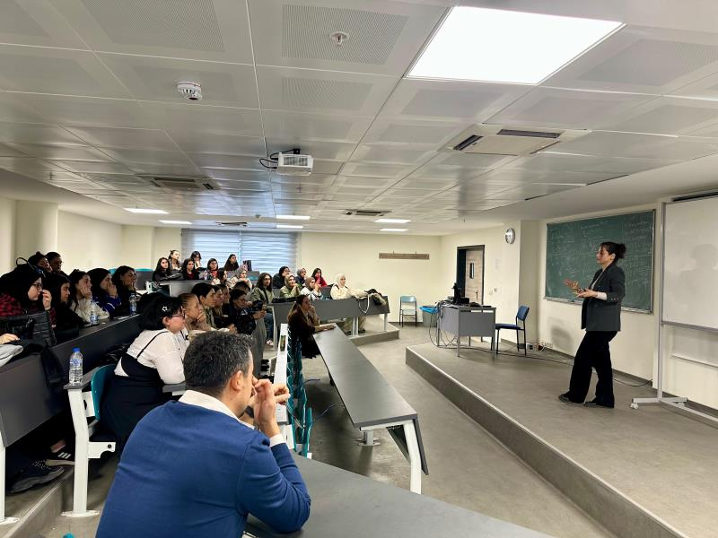
Söyleşi

Slide 31
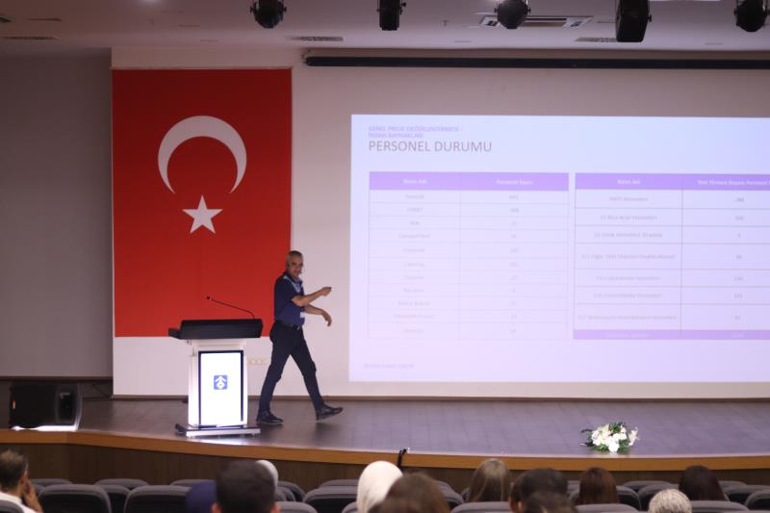
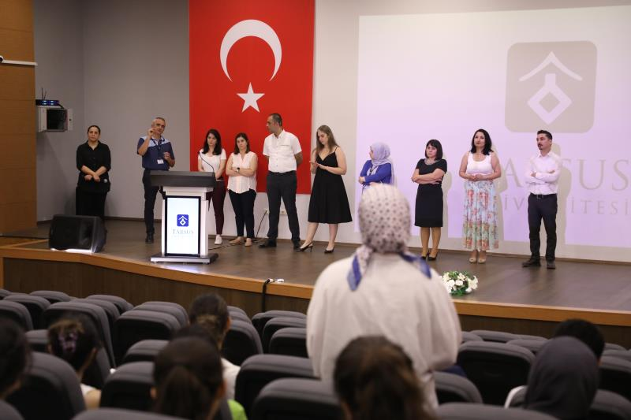
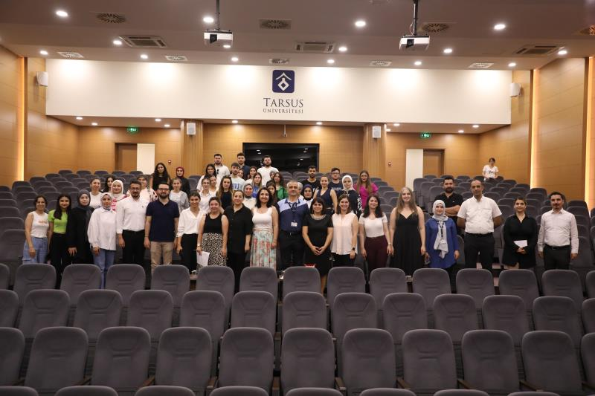
Konferans

Slide 32
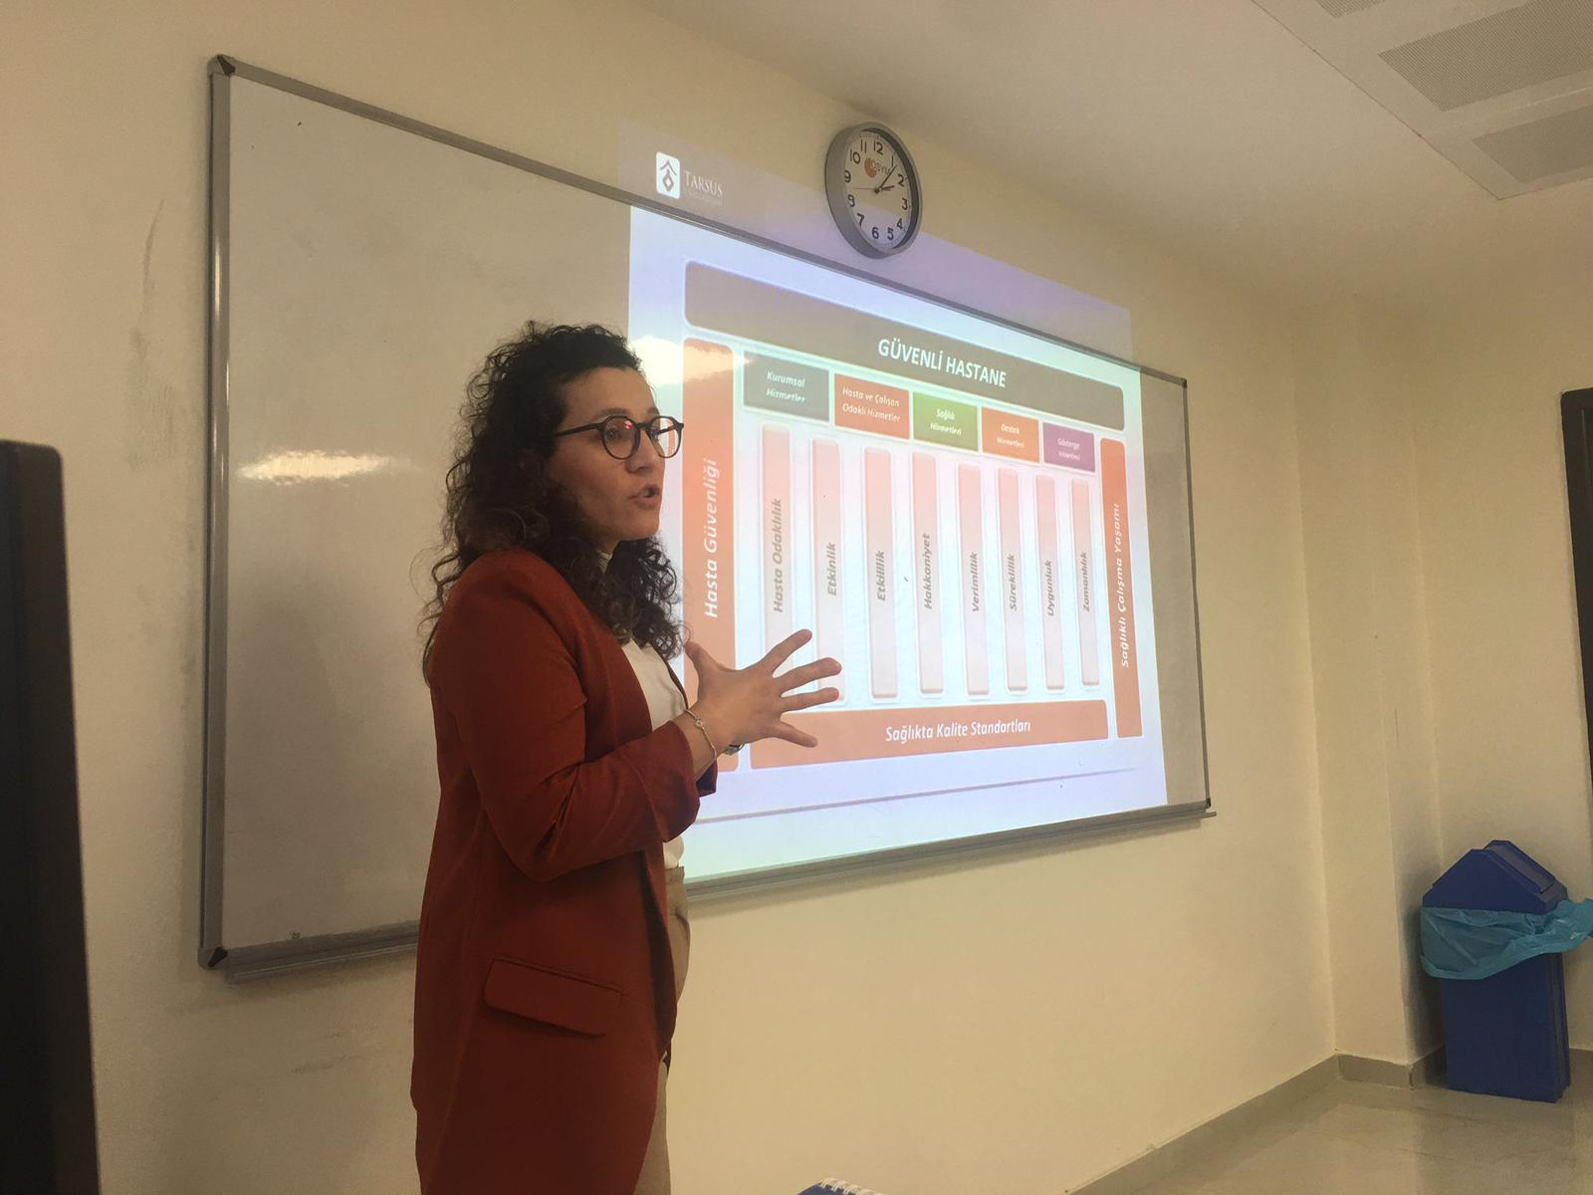
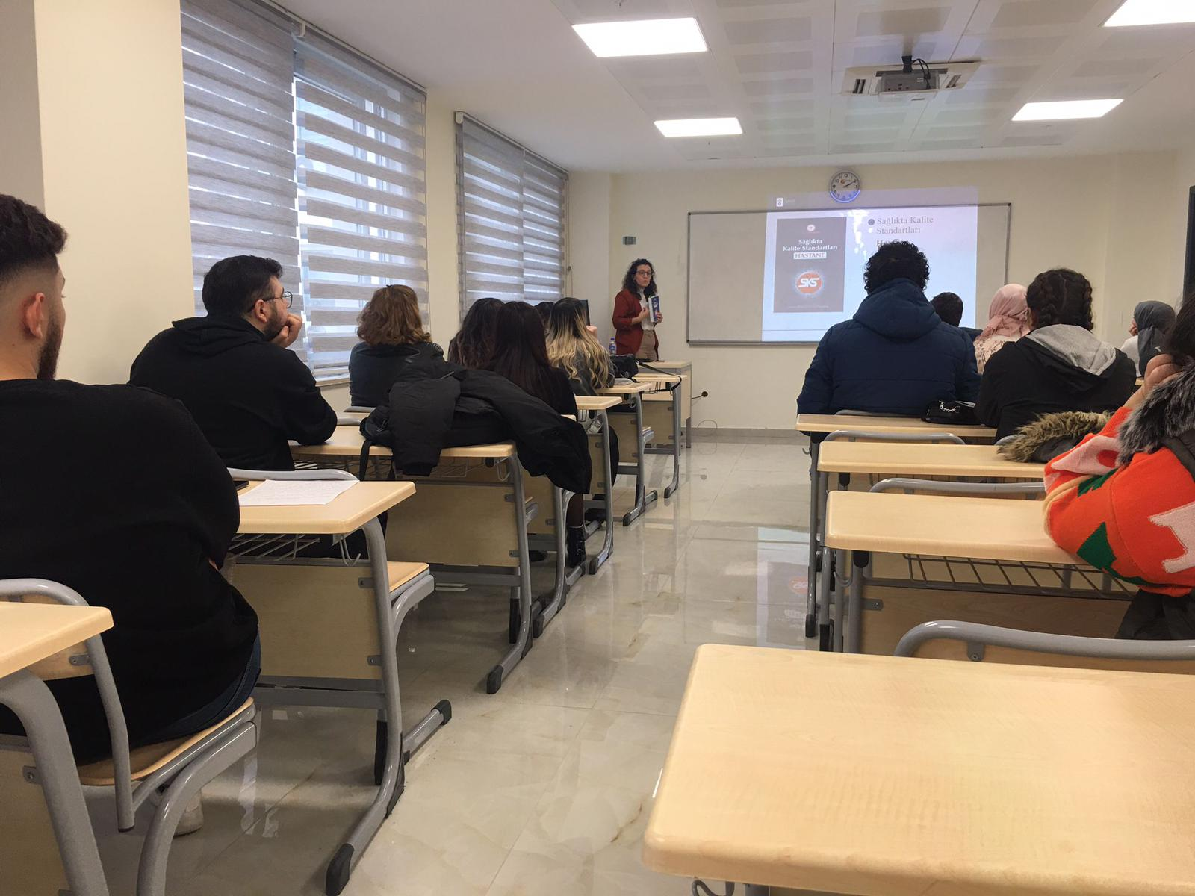
Seminer

Slide 33
Seminer
Bölüm seminerleri

Slide 34
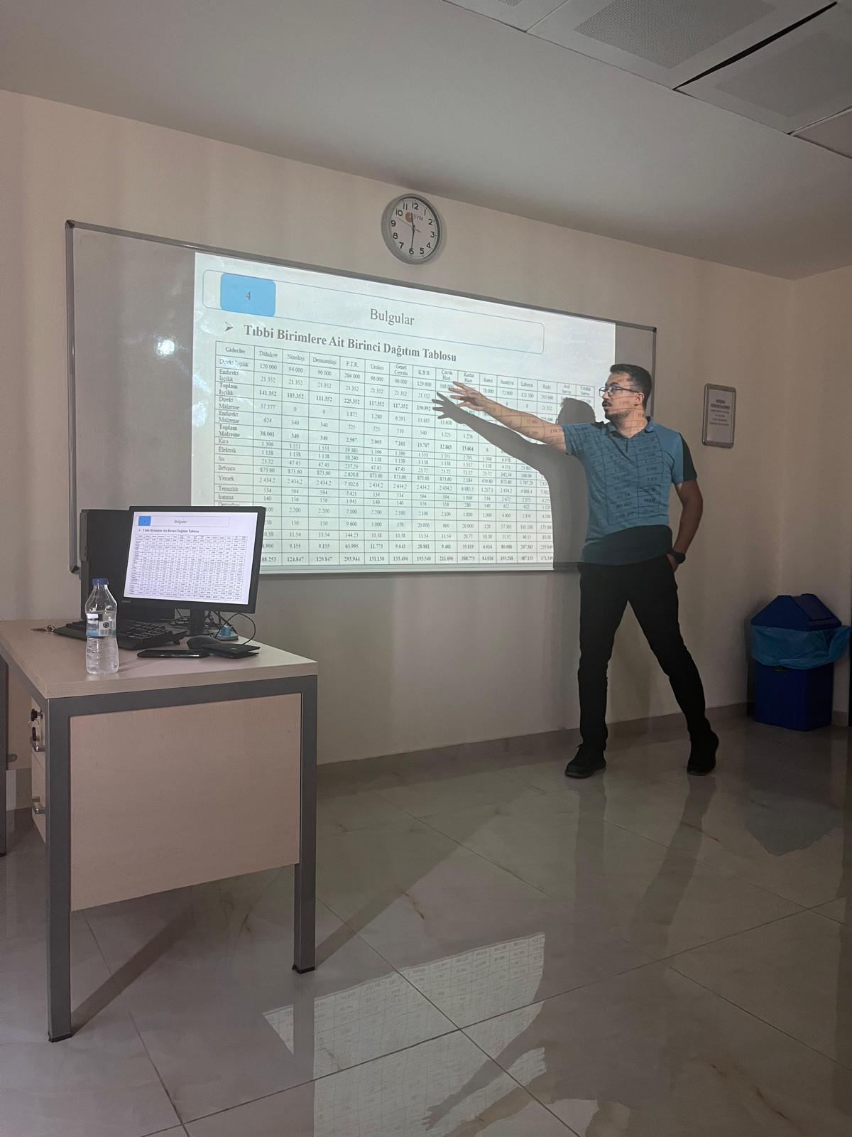
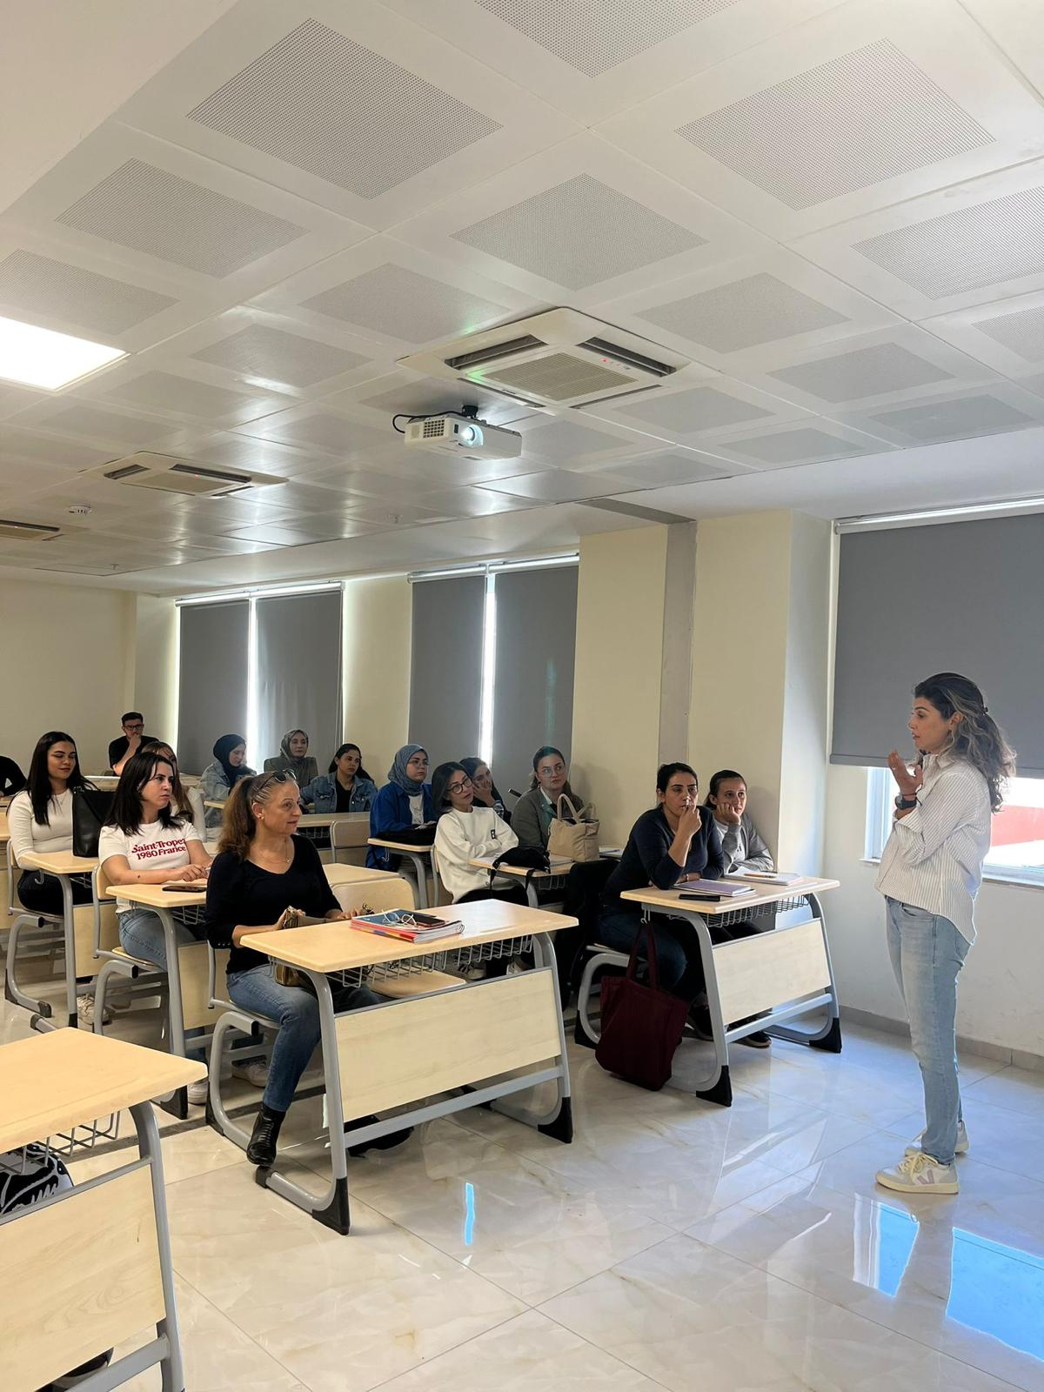
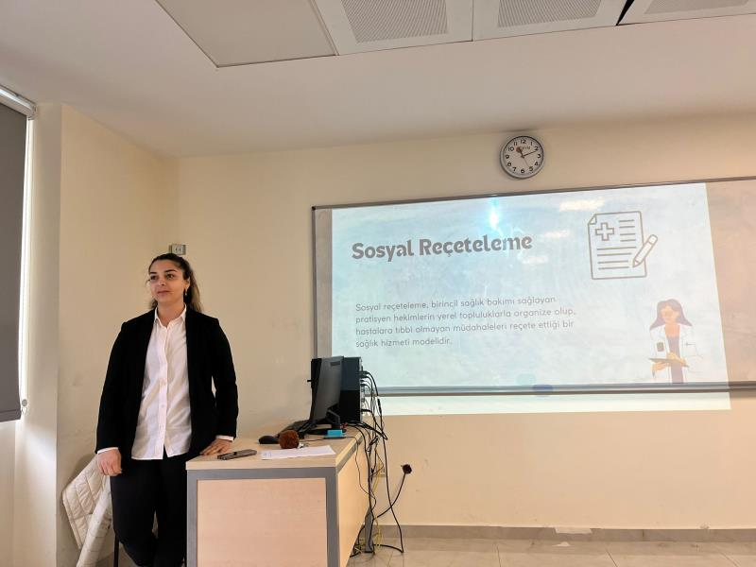
Seminerler

Slide 35
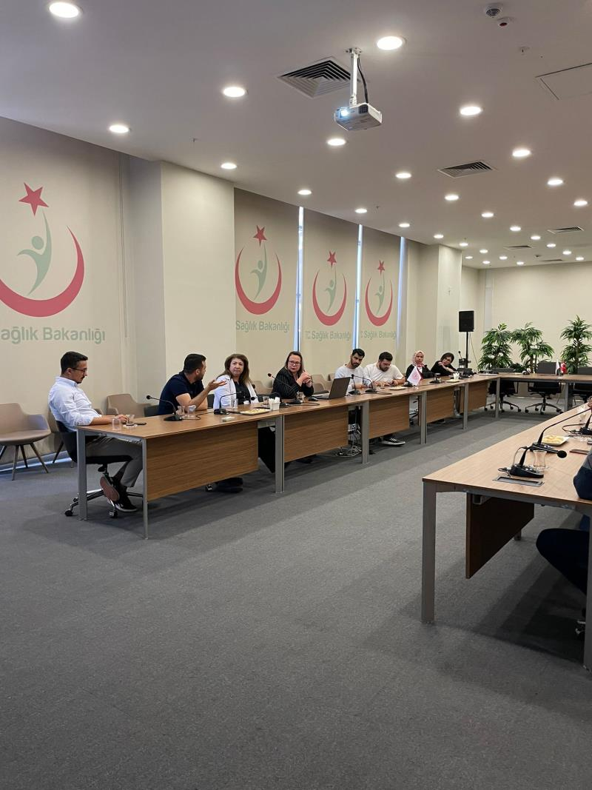
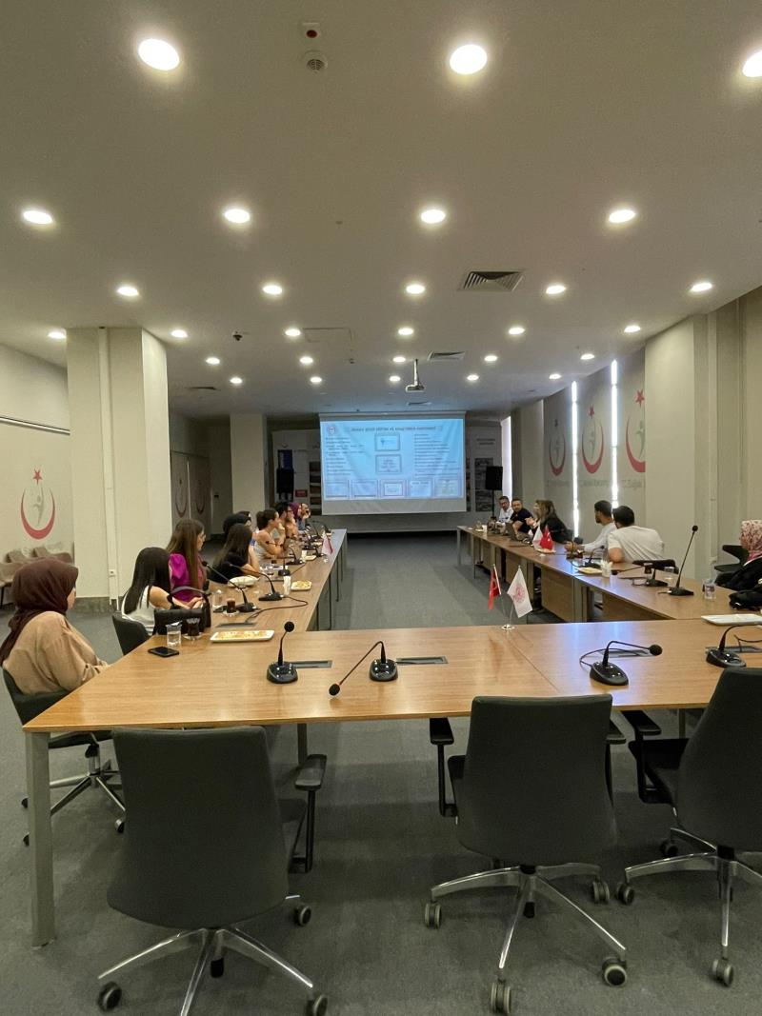
Teknik Gezi
Adana Şehir Eğitim ve Araştırma Hastanesi'ne Teknik Gezi

Slide 36
Sosyal Sorumluluk

Slide 37
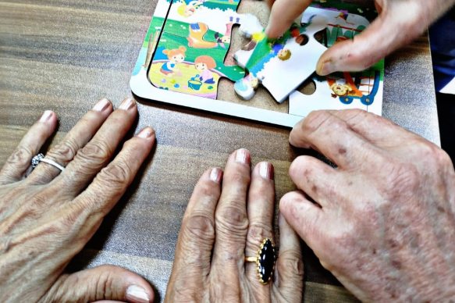
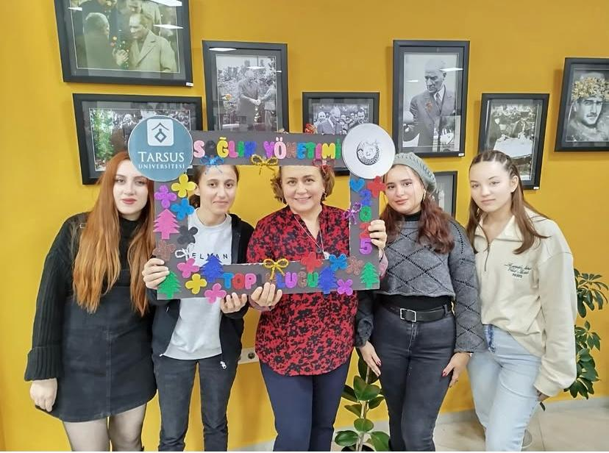
Bölümümüz ve Mersin Alzheimer Derneği Tarsus Ekibi İşbirliğiyle “Bir Işık Bir Nefes” Projesine destek Etkinliklerimiz 27 Aralık 2024’de başladı.

Slide 38
Erasmus Anlaşmaları
ÜNİVERSİTELER ARASI YAPILAN İKİLİ ANLAŞMALAR
ÜNİVERSİTE ADI | ANLAŞMANIN İÇERİĞİ | Durum
American University of Beirut - Lübnan | Erasmus+ KA171 | İmza aşamasında
Ivane Javakhishvili Tbilisi State University (TSU) - Gürcistan | Erasmus+ KA171 | Süreç devam ediyor
Riga Stradins University - Letonya | Erasmus+ KA171 | Süreç devam ediyor
Universidade NOVA de Lisboa - Portekiz | Erasmus+ KA171 | Süreç devam ediyor

